Slide 1
Крещение Руси

Slide 2
Цели урока:
Выделить основные направления политики князя Владимира
Сформировать представление о причинах принятия христианства
Выявить положительное влияние крещения Руси на судьбу российской цивилизации.

Slide 3
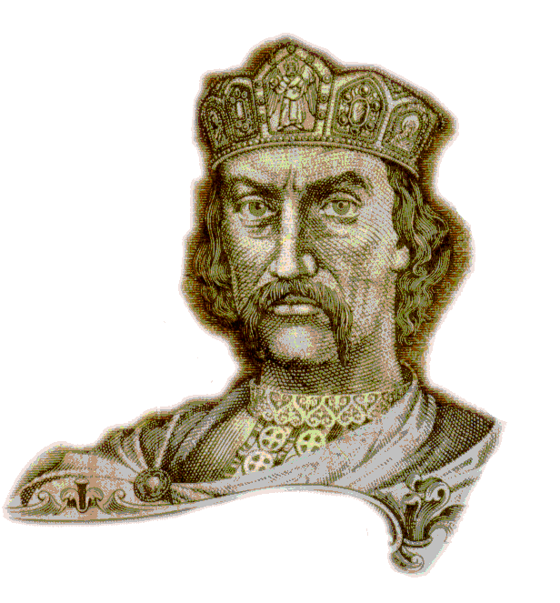
Владимир Святославич Святой (Красное Солнышко) князь киевский 980-1015гг

Slide 4
Рождение Владимира: около 962 г.
Начало новгородского княжения Владимира: 969 г.
Вступление Владимира в Киев: 11 июля 978 г.
Убийство Ярополка: июль 978 г.
Языческая реформа Владимира: 980 г.
Убийство варягов-христиан в Киеве: 12 июля 983 г.
Начало переговоров с Византией о женитьбе Владимира на Анне: лето 986 г.
Крещение в Киеве: 987 г.
Возвращение в Киев. Начало крещения Руси: начало осени 989 г.
Начало строительства Киевской Десятинной церкви: 991 г.
Освящение Киевской Десятинной церкви: 12 мая 996 г.
Перенесение мощей княгини Ольги в Десятинную церковь: 999 г.
Смерть Анны: 1011 г.
Смерть Владимира: 15 июля 1015 г.

Slide 5
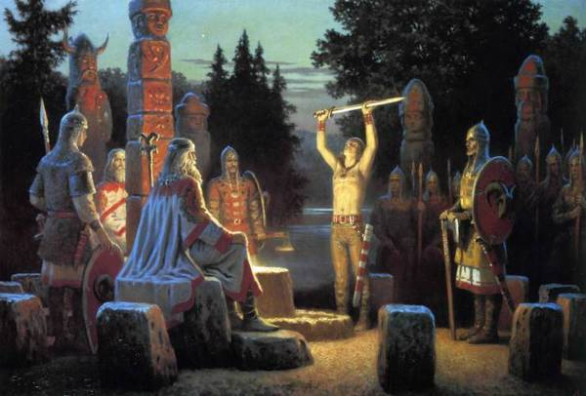
Первая религиозная реформа князя Владимира
сделала из Перуна «бога богов»

Slide 6
Введение христианства на Руси
Крещение княгини Ольги в Константинополе в 957
Развитие международных отношений
Крещение Руси

Slide 7
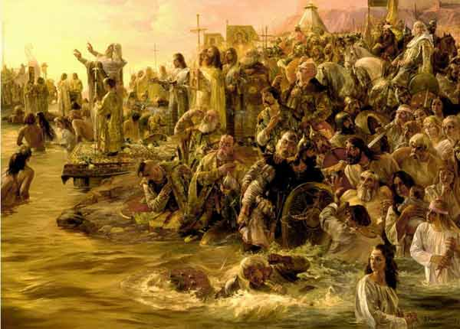
Крещение Руси
988 год

Slide 8
причины | значения
*Необходимость объединения племен. *Оправдание социального неравенства *Недопустимость международной изоляции *Приобщение к византийской культуре. | *Сближение славянских и финно-угорских племен. *Расширение международных связей. *Развитие письменности. *Нанесен удар по родовым обычаям.

Slide 9
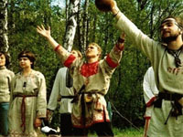
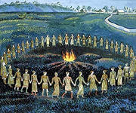
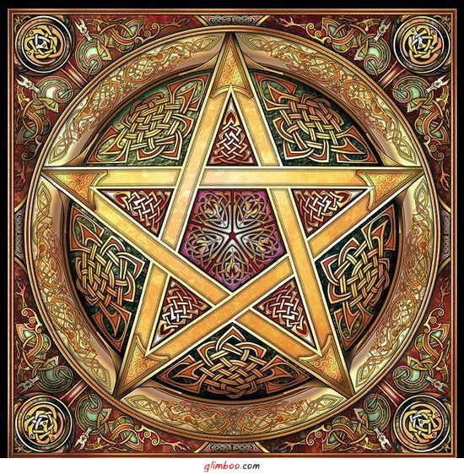
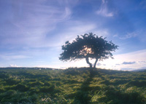
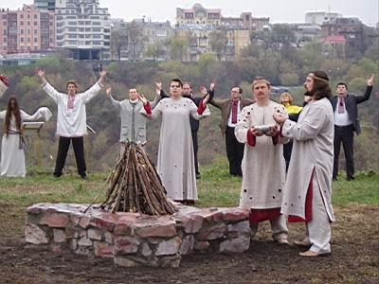
СОПРОТИВЛЕНИЕ ЯЗЫЧНИКОВ «двоеверие» остатки язычества, сохранившиеся до наших дней

Slide 10
ИСТОРИЧЕСКОЕ ЗНАЧЕНИЕ ПРИНЯТИЯ КРЕЩЕНИЯ
Киеве была построена церковь Святого Василия и церковь Богородицы ("Десятинная")
Книги с текстами богослужений стали переводить с греческого языка на славянский
Поднялся и укрепился международный авторитет Руси.

